Slide 1
웹콘텐츠프로그래밍
- php 셋팅 및 깃허브 사용 -
201840236 황민지

Slide 2
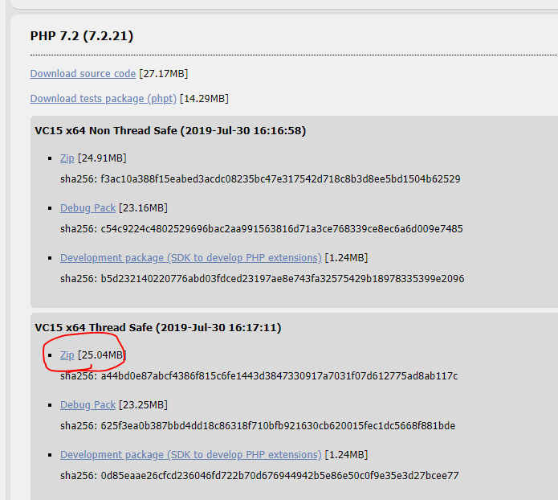
- php다운로드
php.net에 접속
상단 Dwonload 클릭
Window dwonloads 클릭
Thread Safe의 zip파일로 다운

Slide 3
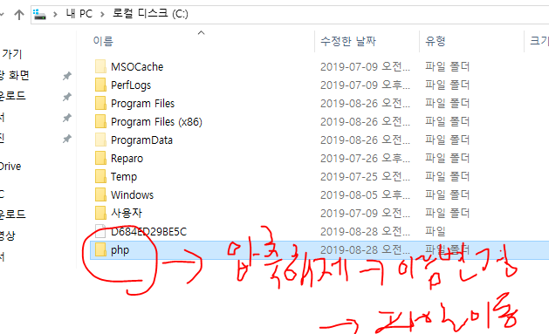
- php 폴더 생성
다운 받은 php를 C드라이브에 압축해제
쉬운 진행을 위해 파일 이름 변경 (선택사항)
C드라이브나 D드라이브에 작업파일을 저장해 놓을 폴더 생성

Slide 4
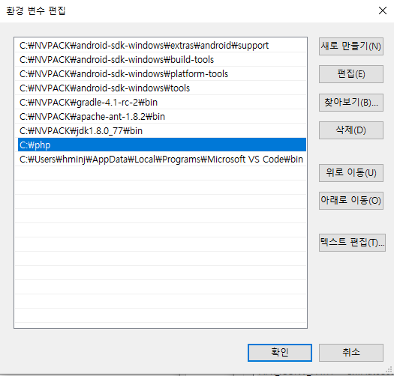
- php 시스템 설정
제어판 -> 시스템 -> 고급 시스템 설정
고급 -> 환경 변수 ->사용자 변수의 Path 더블클릭
새로만들기 -> C:\php파일 이름

Slide 5

- php cmd 실행 및 확인
윈도우 키 + R 키로 실행 창 열기
cmd 검색 및 실행
php –v 입력 으로 php의 정보를 확인
(설정이 되어있음을 확인)

Slide 6
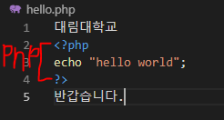


- php 파일 작성 및 확인
https://code.visualstudio.com/로 접속
비주얼 스튜디오 코드 다운 및 실행
새로운 파일 생성 및 .php 파일로 작업용 폴더에 저장
<? ~ ?> 코드 작성 및 저장
5. cmd에 cd 작업용 폴더 경로 입력
6. php 작성했던 파일.php 입력

Slide 7

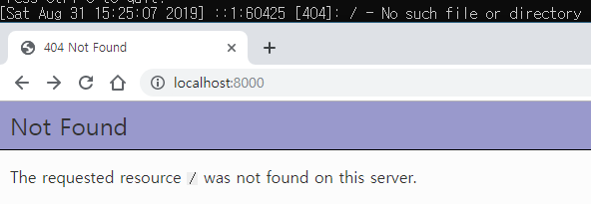
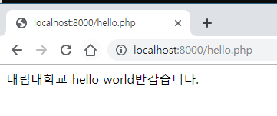
- php 서버 생성 및 확인
cmd에 php –S localhost:8000 입력
나의 컴퓨터를 서버로 만든다.
인터넷 주소창에 localhost:8000 입력
cmd 창에 로그 확인
무엇을 먼저 열어야 하는 지를 모르기에 에러가 남)
-파일 이름이 index.php일 경우 바로 열림
5. 인터넷 주소창에 localhost:8000/작성했던 파일.php 입력
6. 작성 내용 확인

Slide 8
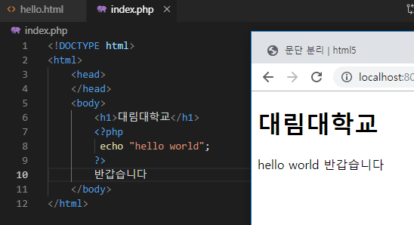
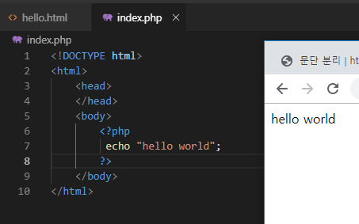
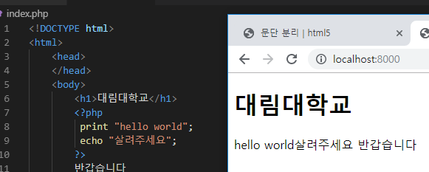
- php 다양한 명령문
php와 html을 혼용하여 사용이 가능하다.

Slide 9
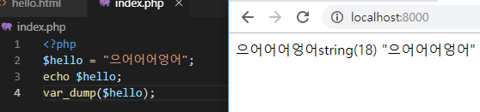
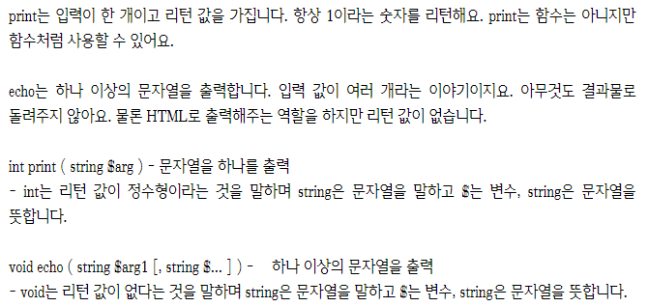
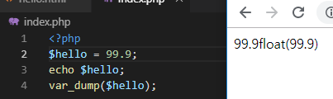
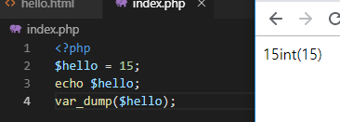
$hello -> $는 변수를 만드는 명령이다.
$(변수), hello(변수명)
echo $hello -> echo는 print문과 동일하다.
두 문의 다른 점은
라고 한다.
[출처]
원본 : http://www.w3schools.com/php/php_echo_print.asp 해석 : https://blogchannel.tistory.com/95 [블로그채널]
var_dump의 경우 변수의 타입과 변수의 값을 보여준다.

Slide 10
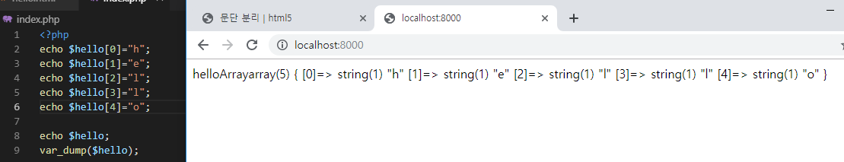
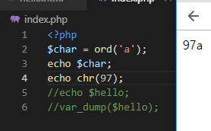
$hello[0] = “h” -> 변수를 배열로 잡고 배열 0번째에 h를 넣어준다는 의미이다.
$char = ord(‘a’) -> a에 해당하는 아스키 코드의 넘버를 변수에 담는다.
chr(97) -> 아스키 코드 97번에 해당하는 문자를 페이지에 표시한다.

Slide 11
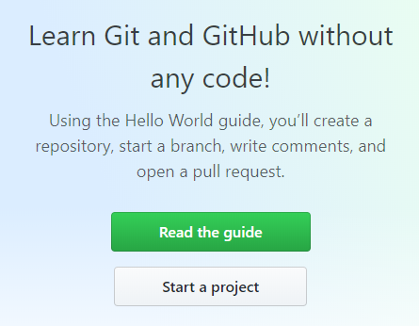
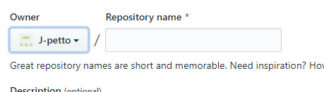
- Github 가입 및 게시판 생성
https://github.com로 접속
유저이름, 이메일, 패스워드 입력 후 가입 및 로그인
Start a project 클릭
빈칸에 프로젝트 네임 입력 후 생성

Slide 12
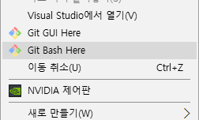
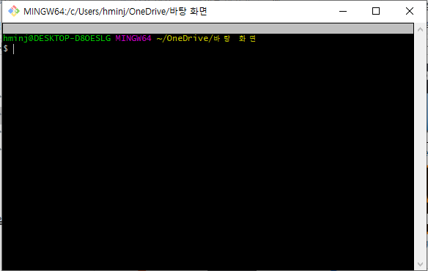
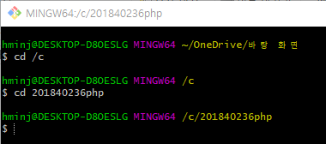

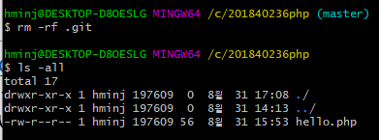
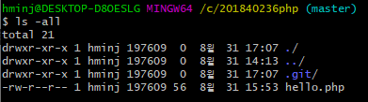
- Github 사용하기
1. https://git-scm.com에서 git 다운
2. Git 실행 및 설치
3. 바탕화면에서 마우스 우클릭 -> Git Bash Here 클릭
4. cd /github에 올릴 문서가 있는 경로 입력
6. Git init을 입력하면 본 폴더에 .git 폴더가 만들어지며
깃허브에 보낼 파일들을 저장하는 폴더가 된다.
(ls –all을 치면 .git 폴더가 있는 것을 확인 가능하다.)
-.git 폴더를 지우려면 rm -rf .git이라고 입력하면 되는데
rm –rf 뒤에 .git을 안치면 모든 파일이 날아가니 조심하자.
.git 파일이 사라진 것을 확인 가능하다

Slide 13



7. git add 올릴 파일명 입력을 하면 .git에 해당 파일이 추가 된다.
(수업시간엔 Typora로 해서 올렸지만 집에서 개인적으로 해서 그냥 hello.php파일로 연습함)
8. git config user.name “유저 이름” 입력
9. git config user.email “이메일” 입력
10. git commit –m “first picture” 입력
git commit –m “first picture”
수정한 파일이 몇 개고 삭제, 추가 된 줄이 몇 줄인지 보여준다.
그럼과 동시에 지니고 있는 정보를 스냅샷으로 기록한다.
그러므로 추후 스냅샷과 비교하여 예전 스냅샷으로 되돌리는 것이 가능하다

Slide 14

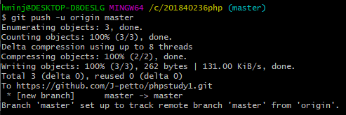
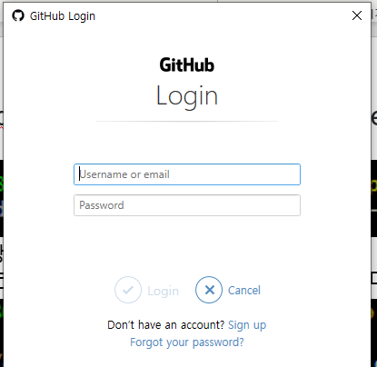

11. git remote add origin https://github.com/J-petto/phpstudy1.git 입력
주소지를 리모트 저장소에 추가하는 명령어이다.
git remote –v 를 치면 추가된 리모트 저장소를 전부 볼 수 있다.
12. git push –u origin master 입력 후 로그인
업로드가 된 것을 확인 할 수 있다.

